Slide 1
MOBILE TECNOLOGY (J2ME)
Dosen : Bella Hardiyana, S. Kom

Slide 2
MOBILE COMPUTING
Dosen : Bella Hardiyana, S. Kom

Slide 3
Mobile Computing
Mobile Computing adalah suatu istilah yang digunakan untuk menggambarkan aplikasi pada piranti berukuran kecil, portable, dan wireless serta mendukung komunikasi.
Mobile Computing : A technology that allows transmission of data, via a computer, without having to be connected to a fixed physical link.
Yang termasuk mobile computing:
laptop dengan wireless LAN
mobile phone
wearable computer
Personal Digital Assistant (PDA) dengan Bluetooth atau IRDA

Slide 4
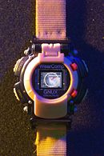
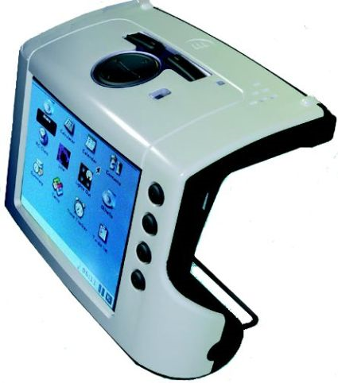
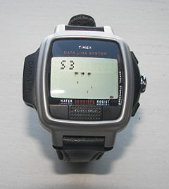
Wearable Computer
Suatu computer yang “ditanamkan / embedded” di dalam sebuah peralatan yang dapat digunakan oleh manusia

Slide 5
Wearable Computer (2) – in fiction
Wearable computers in fiction is that of James Bond, usually in the form of a watch.
In the manga and anime Dragon Ball series, the Scouter is a Head-mounted display worn over one eye to determine the relative strength of combatants.
In the movie The Tuxedo Jackie Chan is using a state-of-the-art spy suit with an advanced wearable computer and electronics.
In the video game series Splinter Cell, the main character Sam Fisher has almost always used a wrist computer called an OPSAT on his wrist.

Slide 6
Keuntungan mobile technology
Extreme Personalization
Ponsel diantara dompet dan kunci motor
Tempat menyimpan segala informasi pribadi
Pengaksesan Informasi setiap saat dan dimanapun
Memungkinkan kita untuk bekerja, belanja atau bermain tanpa batasan waktu dan tempat (asal terhubung!)
Mobilitas tinggi tanpa kerumitan kabel (W-LAN) & Instalasi jaringan yang cepat
Kompatible yang tinggi dengan teknologi lain
Cocok untuk daerah yang belum ada infrastruktur
Reduksi biaya : dalam kasus pengembangan, pemindahan maupun perubahan konfigurasi LAN

Slide 7
Kekurangan
Harus LoS (Line of Sight)
Security
Interferences (pesawat?)
Sensitif terhadap cuaca
Keterbatasan jarak (10-100m)
Izin penggunaan Frequency
Menggunakan frekuensi 2.4 GHz

Slide 8
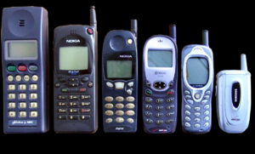
Mobile Phone
Mobile phone = cell phone: adalah perangkat elektronik portabel yang berfungsi sebagaimana pesawat telepon normal, yang dapat bergerak pada suatu area yang luas. (bandingkan dengan cordless phone).
Kebanyakan mobile phone saat ini menggunakan kombinasi transmisi radio dan telephone circuit switching (PSTN) konvensional, walaupun packet switching sudah digunakan untuk beberapa bagian jaringan mobile phone, khususnya untuk layanan akses Internet dan WAP.
Mampu:
Voice function, SMS, packet switching untuk Internet, MMS

Slide 9
Perubahan Telekomunikasi
Fleksibilitas pemakaian :
Menggeser penggunaan telepon kabel
Tidak dibatasi dalam suatu ruang tertentu (selama dalam area hot spot)
Bentuk dan ukuran
Jumlah pemakai yang meningkat
2000 sampai 2005 - kurang lebih 200 juta pelanggan
2006 – kurang lebih 800 juta
Jumlah network provider yang meningkat
Bukan merupakan barang mewah, tetapi menjadi “part of life”.
Fasilitas layanan yang meningkat : internet dan multimedia
Kapasitas memori yang memungkinkan :
Penyimpanan nomor telepon
Pesan singkat (SMS)
Gambar
Aplikasi

Slide 10
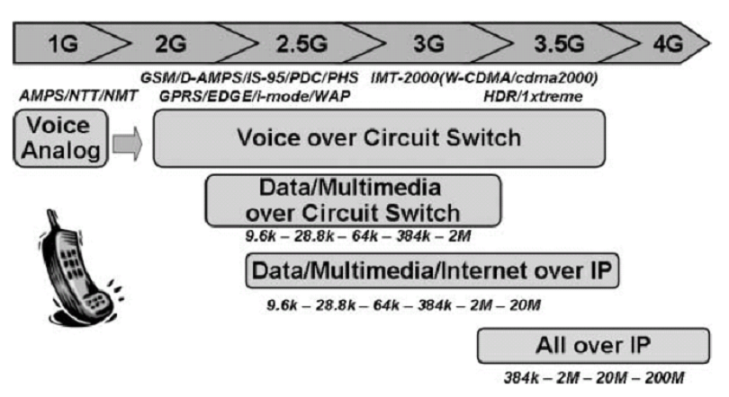
Generation Mobile Phones

Slide 11
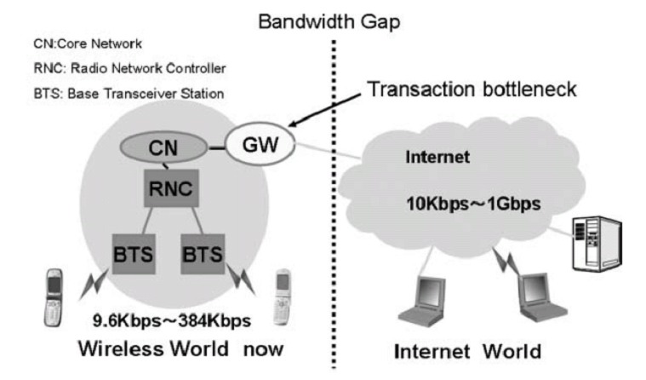
Perbedaan

Slide 12
Standard Mobile Phone
0G
Push to Talk
Mobile Telephone System
Improved Mobile Telephone System
Advanced Mobile Telephone System
900 Mhz
In japan
1G
Nordic Mobile Telephone (1rst cell phone in jerman)
Advanced Mobile Phone System (analog mobile phone)
Analog, Band frekuensi 800 MHz
2G
Digital System
Global System for Mobile communications (GSM: originally from Groupe Spécial Mobile)
The most standard cell phone
SMS

Slide 13
Standard Mobile Phone
Integrated Digital Enhanced Network (iDEN)
Developed by Motorola
Uses Time Division Multiple Access
Digital AMPS
code division multiple access (CDMAone)
Menggunakan frek: 800, 900, 1800, 1900 MHz
2.5G
General Packet Radio System
56 – 114 Kbps, for SMS, MMS, WAP, Internet
2.75G
CDMA2000
Enhanced Data rates for GSM Evolution (EDGE) or Enhanced GPRS (EGPRS)

Slide 14
Standard Mobile Phone
3G
Wideband Code Division Multiple Access (WCDMA)
Universal Mobile Telecommunication System
CDMA 2000
WiMAX (Worldwide Interoperability for Microwave Access)
3.5G
HSDPA (High-Speed Downlink Packet Access)
1.8, 3.6, 7.2 and 14.4 Mbit/s
4G
Ultra Mobile Broadband (UMB)

Slide 15
Perbedaan
1G:
radio sinyal bersifat analog
Pada frekuensi 800 Mhz & 400 Mhz
Dimulai dari Chicago, dikomersilkan 1983
2G:
radio sinyal bersifat digital
Dimulai dari maret 1993
Menggunakan TDM (Time Division Multiplexing)
Frekuensi 800 – 1900 Mhz
Dikenalnya GSM dan CDMA
2.5G – 3G: digital high speed
4G: IPv6, voice, digital high speed

Slide 16
3G
Sistem 3G dimaksudkan untuk menyediakan global mobility dengan cakupan layanan yang lebih luas, seperti telephony, paging, messaging, Internet dan broadband data.
International Telecommunication Union (ITU) memulai proses standard sistem 3G dikenal sebagai International Mobile Telecommunications 2000 (IMT-2000).
European Telecommunications Standards Institute (ETSI) bertanggung jawab terhadap proses standarisasi UMTS (universal mobile telecommunication systems).
Tahun 1998, Third Generation Partnership Project (3GPP) dibentuk untuk melanjutkan pekerjaan spesifikasi teknis UMTS.

Slide 17
3G (2)
Third Generation Partnership Project 2 (3GPP2) dibentuk untuk mengembangkan teknologi cdma2000 yang merupakan anggota keluarga IMT-2000.
Februari 1992, World Radio Conference mengalokasikan untuk pemakaian UMTS
Frekuensi 1885 - 2025 Mhz dan 2110 - 2200 MHz digunakan untuk IMT-2000.
Jaringan 3G menyediakan transmisi data rate lebih tinggi: 384Kbps, dibandingkan dengan GSM 56Kbps
WCDMA menggunakan lebar 5 MHz sinyal radio dengan chip rate 3.84 Mcps
Lebih besar 3 kali daripada cdmaOne (IS-95), yang menggunakan lebar 1,25 Mhz dengan chip rate 1,22 Mcps.

Slide 18
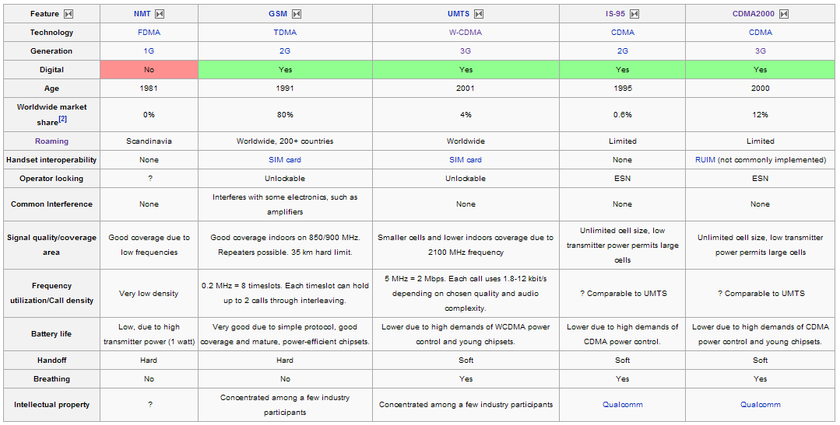

Slide 19
Operator Selular Indonesia
GPRS
Telkomsel
Satelindo
Excelcom
CDMA
Telkom Flexy
Indosat StarOne
Bakrie Telko Esia
Mobile-8 Fren
AMPS
Komselindo
GSM
Telkomsel
Satelindo
Excelcom

Slide 20
GSM Operator Code
510-
PT Kartika Ekamas
510-01
PT Satelindo IND SAT-C
510-10
Telekomsel TELKOMSELGSM
510-11
Excelcom IND-EXCELCOM
510-15
Telekomindo Telekomindo
Sumber: http://www.gsm-security.net/gsm-operator-codes.shtml

Slide 21
Pengguna CDMA2000 Indonesia
Sumber: http://www.cdg.org/technology/product_pavilion/cdma2000_operators.asp
PT Bakrie Telecom (1X: Commercial, September 12, 2003)
PT Indosat (1xEV-DO Rel. 0: Commercial, August 24, 2006) (1X: Commercial, May 29, 2004)
PT Mobile-8 Telecom (1xEV-DO Rel. 0: Commercial, May 2006) (1X: Commercial, December 8, 2003)
PT Sampoerna Telekomunikasi Indonesia (1X: Commercial, April 19, 2004)
PT Smart Telecom (1X: Commercial, September 3, 2007)
PT TELKOM Indonesia (1X: Commercial, December 5, 2002)

Slide 22
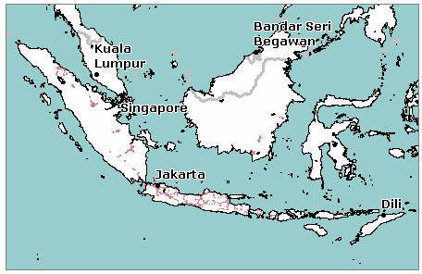
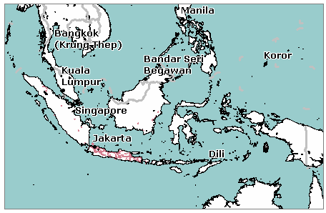
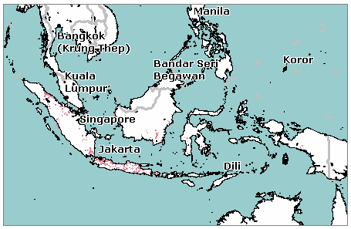
GSM Coverage
XL Area
Indosat
Telkomsel

Slide 23
Area Aplikasi Mobile
Business-to-Customer
Personalisasi aplikasi e-commerce
Misal: membandingkan harga barang
Bisnis barang digital
Misal: menjual aplikasi Java MIDP, Video, MP3, ringtone
Improvisasi layanan yang sudah ada
Misal: marketing sesuai dengan profile pemakai
Business-to-Business
Mobile supply chain management
Mobile commerce
Business-to-Employee
Mobile Sales Marketing
Government and Public services
Polisi mengecek data SIM, pemilik mobil
perawat mengecek data medis pasien

Slide 24
Aplikasi Mobile Phone
Messaging
SMS, MMS, Instant Messaging
Mobile transaction
SMS alert, MMS alert, report analisys
Mobile workplace
Email, calender, CRM, Instant Messaging
Mobile music and videos
Monotone, RTTTL, Midi, mp3, wav, mp4, screensaver, picture message, A2DP
Mobile games
Monochrome games, java games, symbian

Slide 25
Mobile Killer Applications
Contoh : email, www, instance messaging, online auction, p2p file sharing
Mobile Entertainment
Th 2003, $3,5 juta diperoleh dari bisnis ringtone (RBT)
Multiplayer Games
Content-based applications
High-impact visual games

Slide 26
Mobile Killer Application
Mobile Enterprise
Terhubung ke berbagai kegiatan perusahaan
Perlu akses email, database dan im
Pengaksesan file
Perlu mobile client untuk download, view dan sinkronisasi dokumen
Menanggapi panggilan dan permintaan melalui layanan pesan
Perlu push-based data
Optimisasi penjadwalan dan perpindahan
Perlu aplikasi location-aware
Pengaksesan portal web perusahaan

Slide 27
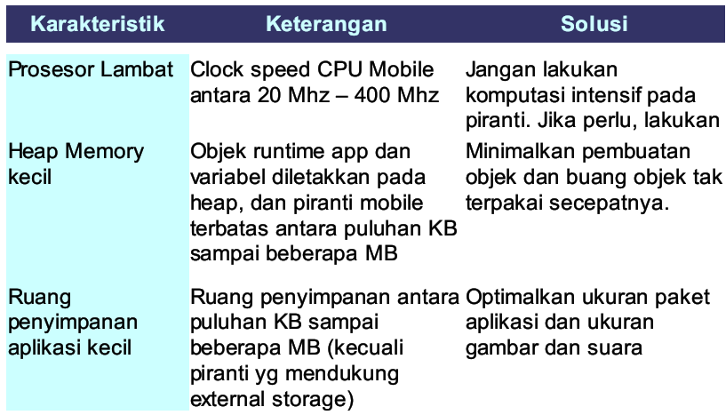
Karakteristik Piranti Mobile

Slide 28
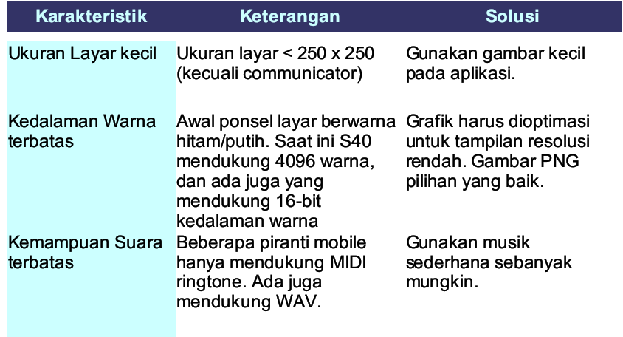
Karakteristik Piranti Mobile

Slide 29
Karakteristik Piranti Mobile

Slide 30
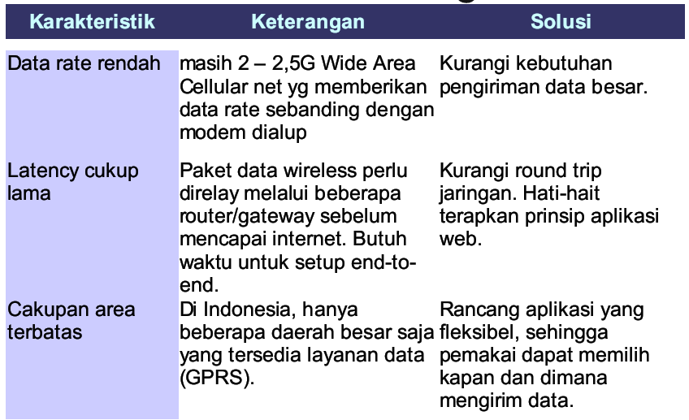
Keterbatasan Piranti Mobile

Slide 31
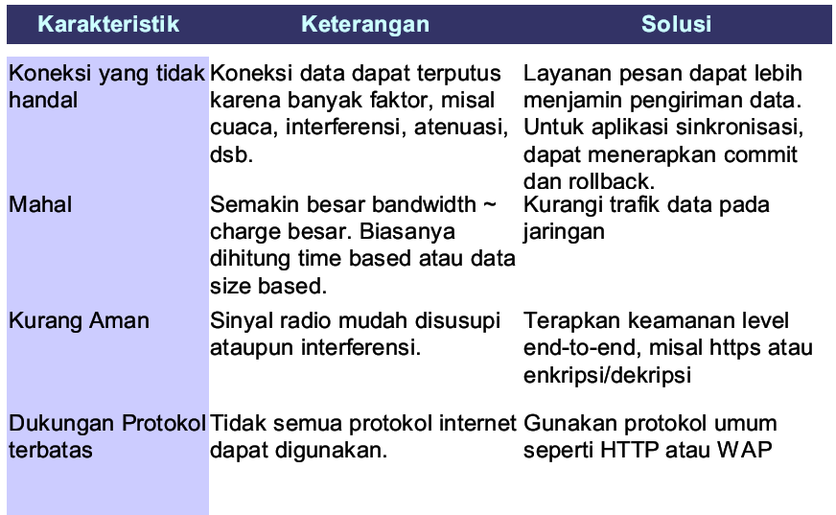
Keterbatasan Piranti Mobile

Slide 32
Pengguna Aplikasi Mobile
Worker
Mobile Worker
Melakukan pengecekan email, jadwal, dan kondisi
Memperbarui email, jadwal, dan kondisi
Pertemuan atau rapat
Mengatur pegawai
Membaca atau menulis bisnis dokumen
Sales
Mempersiapkan pertemuan dengan pelanggan
Pertemuan dengan pelanggan
Mengunjungi ke tempat pelanggan
Membaca dan menulis catatan bisnis
Melakukan tugas administrasi
Melakukan follow-up tugas

Slide 33
Pengguna Aplikasi Mobile
Perbaikan / Jasa
Menerima panggilan perbaikan
Mengetahui informasi tugas pesanan
Mengunjungi ke tempat perbaikan untuk pelanggan
Mengetahui perkerjaan selanjutnya
Melakukan perbaikan atau follow-up pekerjaan
Pembayaran
Penjadwalan follow-up tugas
Melakukan tugas administrasi
Konsultan
Bekerja di tempat pelanggan atau kantor sendiri
Mengetahui apa yang akan dilakukan
Melakukan pelayanan atau follow-up tugas
Pembayaran
Penjadwalan follow-up tugas
Melakukan tugas administrasi

Slide 34
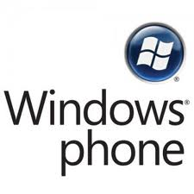
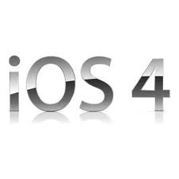
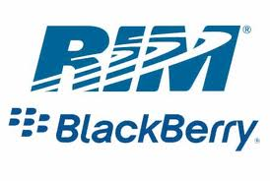
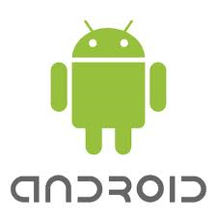
Mobile technology

